Slide 1
Antrag Nr. 12
Ergebnisse des Verbandsentwicklungsprozesses

Slide 2
Darum Verbandsentwicklung
Verkehrswende in Stadt und Land
Ein ADFC mit mehr Einfluss
Veränderung des ADFC:
kompetenter, größer, vielfältiger

Slide 3
Phasen des Verbandsentwicklungsprozesses
Projektgruppe 1: Zusammenarbeit im ADFC
Projektgruppe 4: Lobbyarbeit
Projektgruppe 2: Dienstleistungen
Arbeitsgruppe Leitbild
Projektgruppe 5: Facharbeit
Projektgruppe 3: Mitglieder/Unterstützerinnen
Steuerungsgruppe
Steuerungsgruppe
2014 – 2015
Phase 1: 2015 – 2017
Phase 2: 2017 – 2019

Slide 4
Verbandsentwicklungsprozess Phase 2
Bundeshaupt-versammlung
Meinungsbildung im Verband
Bund-Länder-Rat
Herbst 2018
Bundes-vorstand
Arbeit der Projektgruppen
Dezember 2017 – Juli 2019
Herbst 2019

Slide 5
Arbeitsgruppe Leitbild 2014 – 2015

Slide 6
Verbandsentwicklung Phase 1, 2015 – 2017

Slide 7
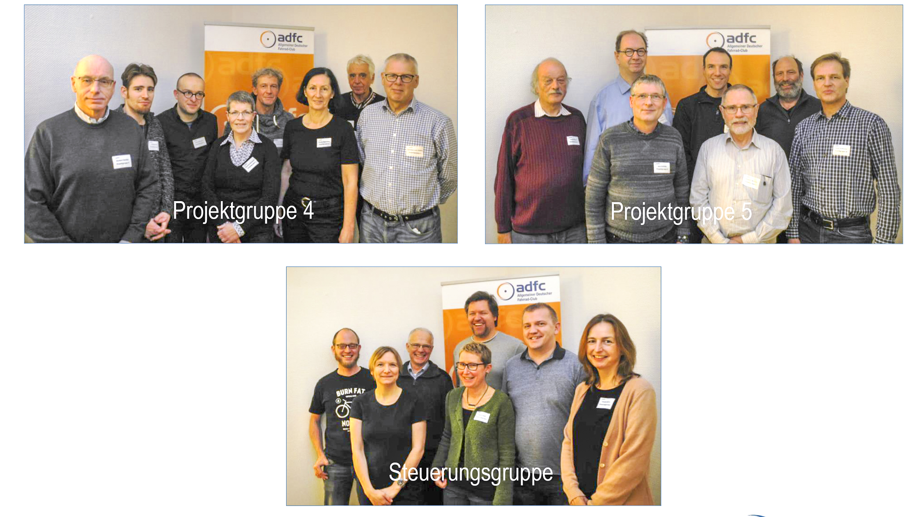
Projektgruppen und Steuerungsgruppe

Slide 8
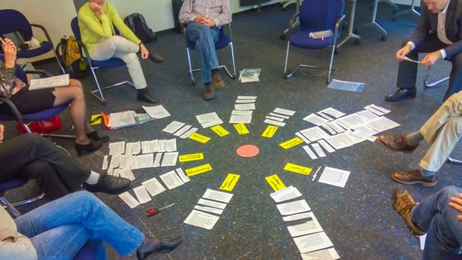
Persönliche Eindrücke

Slide 9
Persönliche Eindrücke
„Da melden sich doch nur wieder die Leute, die seit 30 Jahren versuchen, den ADFC zu verändern.“
Eine gemeinsame Sprache finden
Ein gemeinsames Bild vom zukünftigen ADFC finden
Gute Mischung:
Neue Ideen + Erfahrungsschatz + unterschiedliche Perspektiven
2012: „LEITBILD = LEIDBILD“
Sich vergewissern: Das ist der ADFC
Erkenntnis: ADFC muss sich verändern –-----------------------------
Wunsch: das gewohnte Bild des ADFC behalten

Slide 10
Das hat’s bewirkt: Selbstverständnis

Slide 11
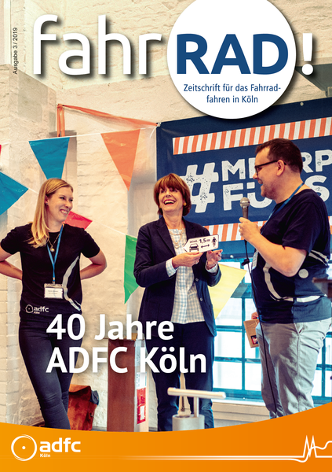
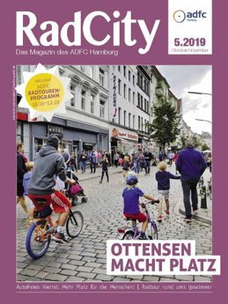
Das hat’s bewirkt: Bildsprache

Slide 12
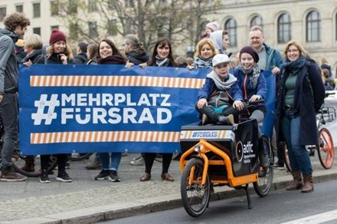
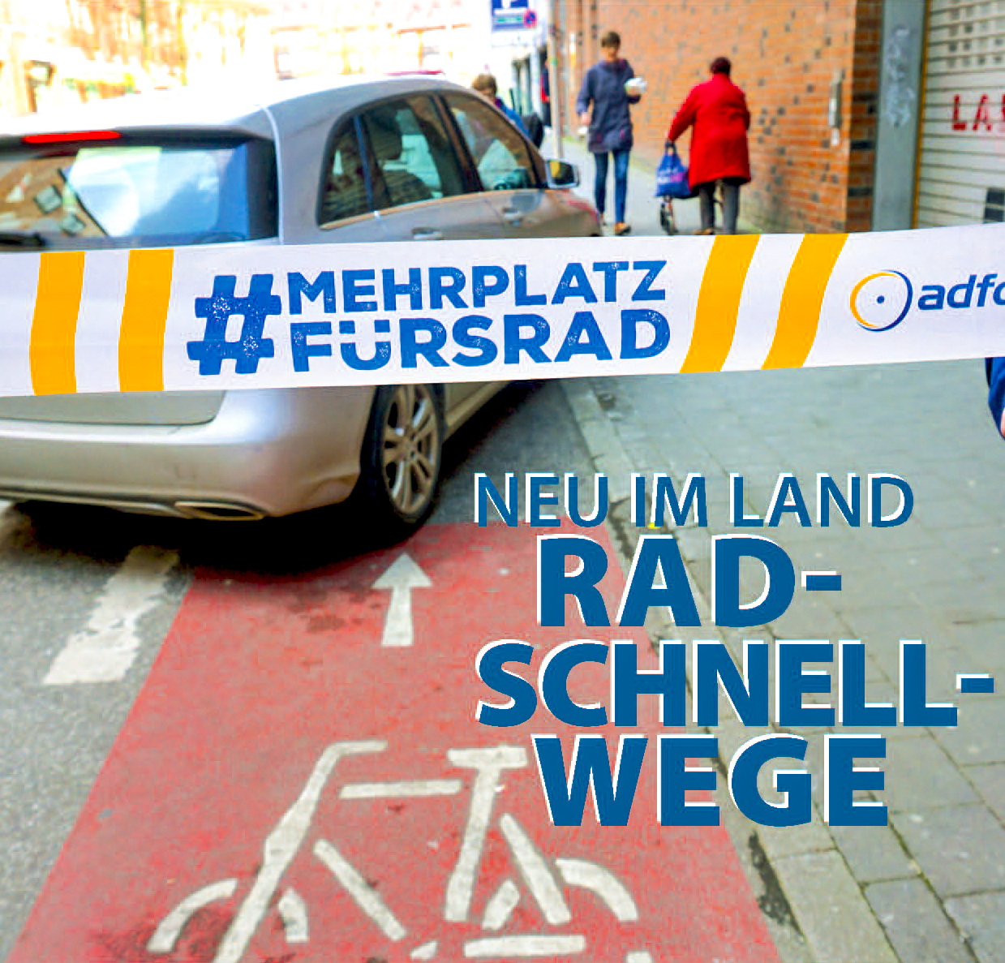
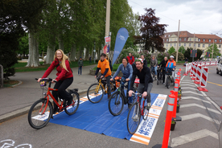
Das hat’s bewirkt: Kampagne
Lobbyarbeit
Lobbyarbeit
Öffentlichkeitsarbeit
Lobbyarbeit
Öffentlichkeitsarbeit
Lobbyarbeit
Öffentlichkeitsarbeit
Lobbyarbeit
Öffentlichkeitsarbeit
Facharbeit
Öffentlichkeitsarbeit

Slide 13
Das hat’s bewirkt: Vorstand

Slide 14
Das hat’s bewirkt: Satzung

Slide 15
Das hat’s bewirkt: Hauptamt – Ehrenamt

Slide 16
Position: ADFC – Radentscheide

Slide 17
Position: Lobbying
Facharbeit
Lobbyarbeit
Öffentlichkeitsarbeit

Slide 18
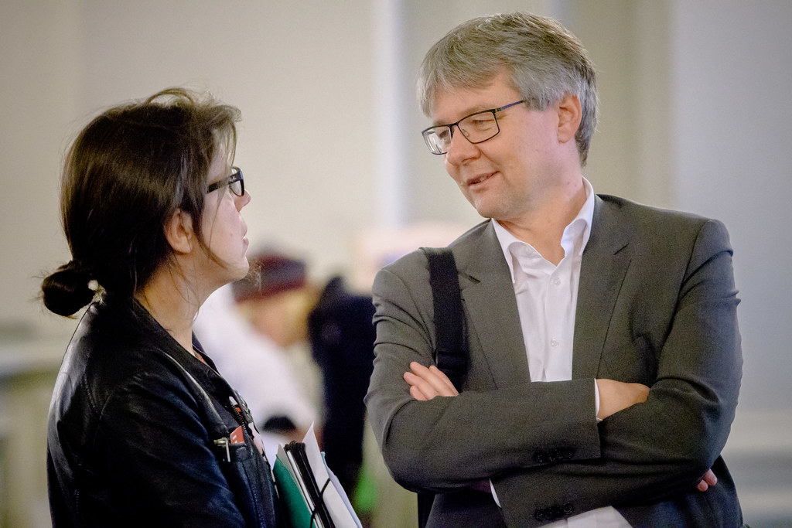
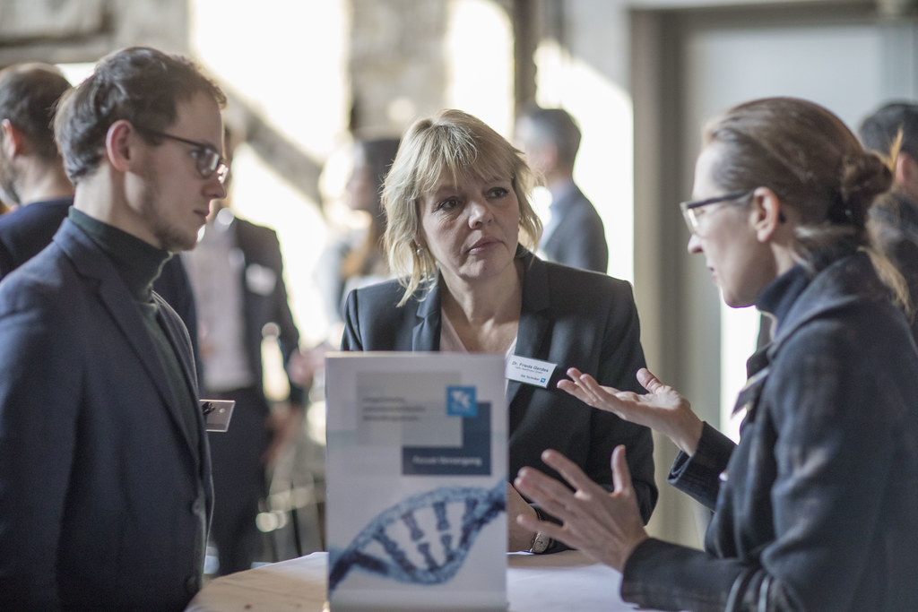
Fokus: Lobbyarbeit in Kommunen
Broschüre

Slide 19
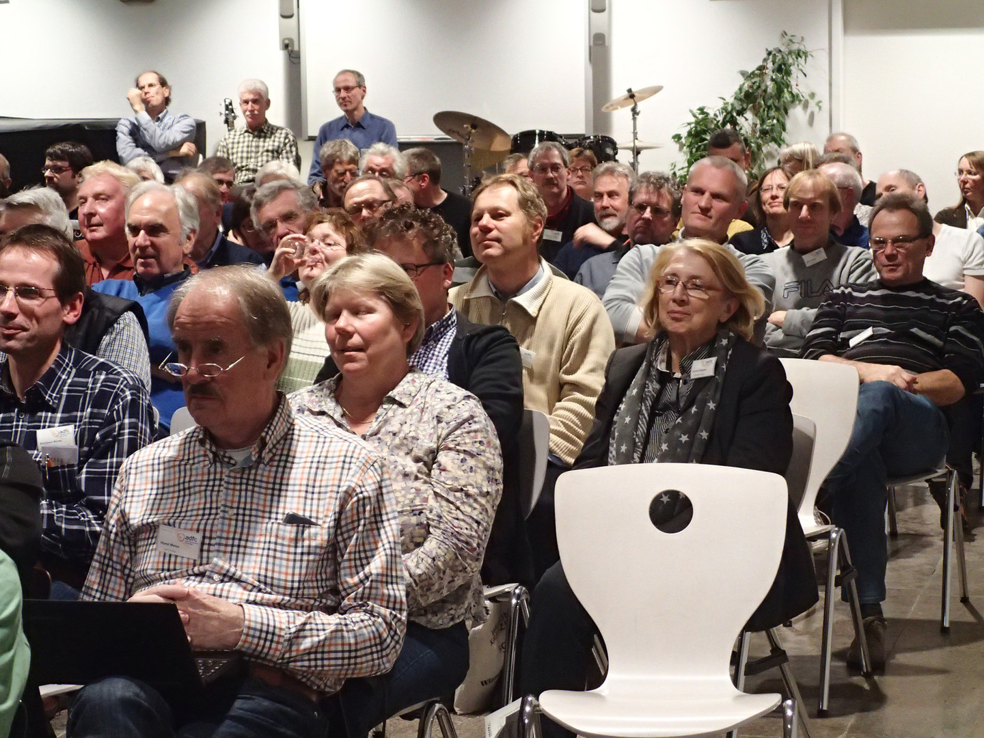
Fokus: Qualifizierung für Aktive
Wege zu Fachwissen und Kompetenz

Slide 20
Ergebnis: Zukunftsbild Lobbyarbeit
ADFC ist ein erfolgreicher Lobbyverband über alle Gliederungsebenen
Handreichungen + Seminare
(nicht zu kleine) Ziele setzen
Strukturen schaffen auch in Kreisverbänden
ADFC steht zu seiner Rolle als Lobbyist für die Verkehrswende
Mehr Zeit, Personen, Geld und Wissen einsetzen
Lobbyarbeit ist in allen Gliederungen zielgerichtet, planvoll und qualifiziert
Im ADFC für Lobbyarbeit werben

Slide 21
Ergebnis: Zukunftsbild Facharbeit
Impulse aus
ADFC + Gesellschaft
ADFC-Forderungen und Positionen basieren auf Fakten
ADFC-Dienstleistungen entsprechen dem Stand der Technik
Erfahrungswissen
Ehrenamt + Hauptamt
Aktive sind informiert + qualifiziert für ihre Arbeit
Lösungsorientierung
Expert*innenwissen
Beteiligung an Diskussion im ADFC
Sinnvolle Struktur (Gremien, AGs, Netzwerke)
ADFC ist fachlich glaubwürdig
Kongresse und Foren
Die Expertise des ADFC ist gefragt

Slide 22
Stand: Strukturen Facharbeit
Bisherige Strukturen enden 31.12.2019
Ausschuss „Facharbeit im ADFC“ wird eingesetzt
Vorschläge der Projektgruppe zu Strukturen und Aufgabenfeldern liegen vor
Mehr in der Anlage zu Antrag Nr. 12

Slide 23
Arbeitsauftrag: Akademie
Ist beschlossen von Bundes- vorstand und Bund-Länder-Rat
Zentrale für dezentrale Veranstaltungen
Bündelt u.a. bestehende Aktivenfortbildung
Qualifiziert Interessierte für Facharbeit
Ist offen für alle
Ist vernetzt im und außerhalb des ADFC

Slide 24
Bitte um eure Zustimmung

